Slide 1


SẢN XUẤT THÙNG HỘP CARTON
BÀI GIẢNG HUẤN LUYỆN AN TOÀN LAO ĐỘNG
BẢN QUYỀN THUỘC AN TOÀN NAM VIỆT

Slide 2
Một số vụ tai nạn trong nhà máy sản xuất thùng hộp carton
Trong ngành sản xuất thùng hộp carton, việc đảm bảo an toàn lao động là một ưu tiên hàng đầu. Tuy nhiên, vẫn có những trường hợp tai nạn không mong muốn xảy ra, đặt ra nhiều thách thức và yêu cầu sự chú ý đặc biệt từ cả nhà quản lý và người lao động:
  Nguyên Nhân Cụ Thể Của Các Tai Nạn
  Hậu Quả Đối Với Người Lao Động và Sản Xuất
  Biện Pháp Ngăn Chặn và Cải Thiện An Toàn
  Học Hỏi Từ Các Trường Hợp Thực Tế

Slide 3
Tóm tắt bài học
1. An toàn vệ sinh lao động đối với nhân viên vận hành máy cắt giấy carton
2. An toàn vệ sinh lao động đối với nhân viên vận hành máy in logo thông tin lên giấy carton
3. An toàn vệ sinh lao động đối với nhân viên kiểm tra chất lượng giấy hộp carton đã được cắt và in thông tin

Slide 4
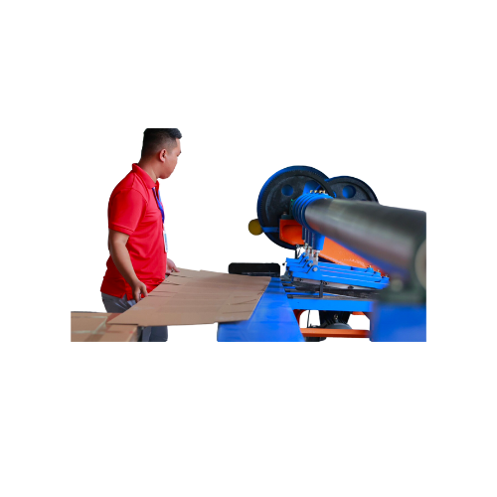
Vận hành máy cắt giấy carton
1. Đặc điểm công việc vận hành máy cắt giấy carton
Trong quá trình vận hành máy cắt giấy carton, các nhân viên cần phải làm việc chặt chẽ và chuyên nghiệp để đảm bảo sự hiệu quả và an toàn.
Một số đặc điểm quan trọng của công việc này bao gồm kiến thức vững về các thành phần của máy, khả năng theo dõi và kiểm soát quá trình cắt, cũng như khả năng xử lý sự cố nhanh chóng.

Slide 5
Vận hành máy cắt giấy carton
2. Các dạng tai nạn trong quá trình vận hành máy cắt giấy carton
Trong quá trình vận hành máy cắt giấy carton, có một số dạng tai nạn mà nhân viên cần phải lưu ý để đảm bảo an toàn lao động.
Một trong những nguy cơ phổ biến là tai nạn cắt và làm tổn thương người làm việc do tiếp xúc với các phần cắt nhọn của máy.

Slide 6
Vận hành máy cắt giấy carton
3. Nguyên nhân gây ra tai nạn khi vận hành máy cắt giấy carton
Tai nạn khi vận hành máy cắt giấy carton thường xuất phát từ nhiều nguyên nhân khác nhau.
Một trong những nguyên nhân chính là sự thiếu hiểu biết hoặc vi phạm quy tắc an toàn từ phía người làm việc. Việc không tuân thủ đúng quy trình làm việc, hoặc thiếu kỹ năng cần thiết, có thể dẫn đến tình huống nguy hiểm.

Slide 7
Vận hành máy cắt giấy carton
4. Biện pháp phòng tránh tai nạn khi vận hành máy cắt giấy carton
Để ngăn chặn tai nạn khi vận hành máy cắt giấy carton, việc thực hiện các biện pháp phòng tránh là quan trọng. Huấn luyện an toàn lao động đóng vai trò quan trọng trong việc nâng cao nhận thức và kỹ năng an toàn cho nhân viên.
Đầu tiên và quan trọng nhất, mọi người làm việc cần được huấn luyện về cách sử dụng máy một cách đúng quy trình và an toàn.

Slide 8
Vận hành máy cắt giấy carton
5. Quy định an toàn lao động khi vận hành máy cắt giấy carton
Quy định an toàn lao động khi vận hành máy cắt giấy carton đặt ra các nguyên tắc cơ bản để đảm bảo môi trường làm việc an toàn.
Nhân viên cần phải tuân thủ quy trình an toàn, bao gồm việc đeo đúng bảo hộ cá nhân như mũ bảo hiểm và găng tay.

Slide 9
Vận hành máy cắt giấy carton
6. Xử lý tình huống tai nạn khẩn cấp khi vận hành máy cắt giấy carton
Xử lý tình huống tai nạn khẩn cấp khi vận hành máy cắt giấy carton đòi hỏi sự nhanh nhẹn và chủ động từ phía nhân viên.
Trong trường hợp xảy ra sự cố, việc ngừng máy ngay lập tức và kích động hệ thống báo động là quan trọng để ngăn chặn nguy cơ tai nạn lan rộng.

Slide 10
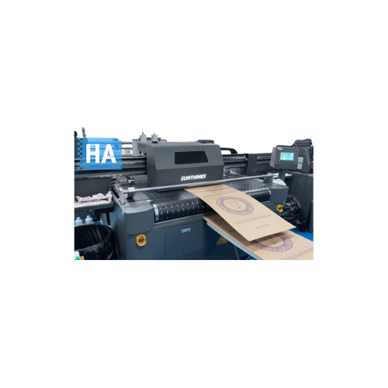
Vận hành máy in logo thông tin lên giấy carton
1. Đặc điểm công việc vận hành máy in logo thông tin lên giấy carton:
Trước khi bắt đầu, kỹ thuật viên cần kiểm tra máy in để đảm bảo mọi thiết bị hoạt động đúng cách. Việc này bao gồm kiểm tra mực in, điều chỉnh áp suất và nhiệt độ, cũng như kiểm tra các bộ phận cơ học để đảm bảo tính ổn định của máy.
Khi máy đã sẵn sàng, quá trình in bắt đầu với việc tải giấy carton vào máy theo cách chính xác và an toàn. Kỹ thuật viên cần theo dõi quá trình in để đảm bảo rằng logo và thông tin được in đúng vị trí và không bị lệch lạc.

Slide 11
Vận hành máy in logo thông tin lên giấy carton
2. Các dạng tai nạn trong quá trình vận hành máy in logo thông tin lên giấy carton:
Trong quá trình vận hành máy in logo trên giấy carton, có thể xảy ra các tai nạn đa dạng đòi hỏi sự cảnh báo và quản lý an toàn. Một số vấn đề thường gặp bao gồm rủi ro về an toàn lao động và sự cố kỹ thuật.
Đối diện với khối lượng công việc lớn, nguy cơ về tai nạn lao động là điều cần quan tâm.

Slide 12
Vận hành máy in logo thông tin lên giấy carton
3. Nguyên nhân gây ra tai nạn khi vận hành máy in logo thông tin lên giấy carton:
Nguyên nhân gây ra tai nạn khi vận hành máy in logo trên giấy carton có thể bắt nguồn từ nhiều yếu tố khác nhau.
Một trong những nguyên nhân quan trọng là thiếu sự chú ý và cảnh báo từ phía nhân viên. Khi họ không tuân thủ quy tắc an toàn, chẳng hạn như không đeo đầy đủ bảo hộ, có thể dẫn đến tai nạn nghiêm trọng.

Slide 13
Vận hành máy in logo thông tin lên giấy carton
4. Biện pháp phòng tránh tai nạn khi vận hành máy in logo thông tin lên giấy carton:
Trước khi vận hành máy in, đảm bảo rằng tất cả nhân viên tham gia đã được đào tạo về an toàn lao động. Đây bao gồm việc hướng dẫn cách sử dụng máy, biện pháp an toàn, và cách xử lý tình huống khẩn cấp.
Việc đeo kính bảo hộ, găng tay, khẩu trang, và bộ phận bảo hộ khác là bắt buộc khi làm việc gần máy in để bảo vệ mắt, da và đường hô hấp khỏi các nguy cơ tiềm ẩn từ mực in và các chất hóa học khác.

Slide 14
Vận hành máy in logo thông tin lên giấy carton
5. Quy định an toàn lao động khi vận hành máy in logo thông tin lên giấy carton:
Khi vận hành máy in để áp dụng logo và thông tin lên giấy carton, việc tuân thủ quy định an toàn lao động là không thể phủ nhận.
Đối với môi trường làm việc này, các biện pháp cần tuân thủ bao gồm việc đào tạo nhân viên về việc sử dụng máy an toàn, đeo trang thiết bị bảo hộ cá nhân như kính bảo hộ, khẩu trang và găng tay để bảo vệ khỏi hóa chất trong mực in.

Slide 15
Vận hành máy in logo thông tin lên giấy carton
6. Xử lý tình huống tai nạn khẩn cấp khi vận hành máy in logo thông tin lên giấy carton:
Trong trường hợp xảy ra tình huống tai nạn khi vận hành máy in để in logo và thông tin lên giấy carton, việc xử lý khẩn cấp đòi hỏi sự tỉnh táo và chuẩn bị cẩn thận. Trước hết, ngay lập tức cần bật cơ chế dừng máy và ngắt nguồn điện để ngăn chặn nguy cơ lan truyền hay xảy ra thêm tai nạn.
Sau đó, đảm bảo an toàn cho mọi người trong khu vực, đặc biệt là những người có thể bị ảnh hưởng trực tiếp bởi tình huống tai nạn. Bảo vệ bản thân bằng cách đeo trang thiết bị bảo hộ cá nhân và rời khỏi khu vực nguy hiểm.

Slide 16
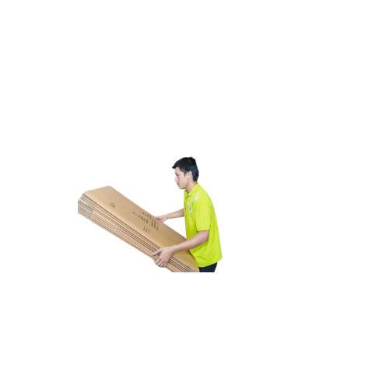
Kiểm tra chất lượng giấy hộp carton đã được cắt và in thông tin
1. Đặc điểm công việc kiểm tra chất lượng giấy hộp carton đã được cắt và in thông tin
Việc kiểm tra chất lượng giấy hộp carton sau khi đã được cắt và in thông tin đóng vai trò quan trọng trong quá trình sản xuất. Quy trình này bao gồm việc đảm bảo rằng các chi tiết in và cắt được thực hiện chính xác và đáp ứng các tiêu chuẩn cụ thể.
Công việc kiểm tra này thường bao gồm việc đo kích thước của hộp, kiểm tra độ sắc nét của hình ảnh và văn bản in, cũng như xác minh tính chất vật liệu giấy và độ bền của hộp sau khi đã được cắt và in.

Slide 17
Kiểm tra chất lượng giấy hộp carton đã được cắt và in thông tin
2. Các dạng tai nạn trong quá trình kiểm tra chất lượng giấy hộp carton đã được cắt và in thông tin
Trong quá trình kiểm tra chất lượng giấy hộp carton đã được cắt và in thông tin, có thể xảy ra một số dạng tai nạn tiềm ẩn. Điều này thường bao gồm việc cắt không chính xác, dẫn đến việc hộp carton không đáp ứng kích thước hoặc hình dạng yêu cầu.
Tai nạn có thể xảy ra khi các máy móc không được vận hành đúng cách, gây ra việc in bị mờ hoặc bị lệch, làm giảm chất lượng hình ảnh và văn bản trên sản phẩm cuối cùng. Ngoài ra, có thể xuất hiện các lỗi trong quá trình kiểm tra chất lượng, dẫn đến việc sản phẩm không đáp ứng được các tiêu chuẩn cụ thể về độ bền, độ dày của giấy, hoặc độ chính xác của thông tin in.

Slide 18
Kiểm tra chất lượng giấy hộp carton đã được cắt và in thông tin
3. Nguyên nhân gây ra tai nạn khi kiểm tra chất lượng giấy hộp carton đã được cắt và in thông tin
Nguyên nhân gây ra tai nạn trong quá trình kiểm tra chất lượng giấy hộp carton sau khi đã cắt và in thông tin có thể bắt nguồn từ một số yếu tố khác nhau.
Một trong những nguyên nhân quan trọng nhất là thiếu sót trong quản lý quy trình sản xuất. Khi không có sự giám sát cẩn thận, các máy móc và thiết bị có thể không hoạt động đúng cách, dẫn đến lỗi trong quá trình cắt hoặc in, làm suy giảm chất lượng cuối cùng của sản phẩm.

Slide 19
Kiểm tra chất lượng giấy hộp carton đã được cắt và in thông tin
4. Biện pháp phòng tránh tai nạn khi kiểm tra chất lượng giấy hộp carton đã được cắt và in thông tin
Để ngăn ngừa tai nạn khi kiểm tra chất lượng giấy hộp carton đã được cắt và in thông tin, các biện pháp đề phòng cần được áp dụng một cách kỷ luật và toàn diện.
Việc đầu tiên là đảm bảo rằng tất cả nhân viên tham gia vào quá trình kiểm tra được đào tạo đầy đủ về an toàn lao động và cách thức vận hành các thiết bị một cách an toàn. Họ cần biết cách sử dụng máy móc một cách chính xác và đúng quy trình để tránh tai nạn do vận hành không đúng cách.

Slide 20
Kiểm tra chất lượng giấy hộp carton đã được cắt và in thông tin
5. Quy định an toàn lao động khi kiểm tra chất lượng giấy hộp carton đã được cắt và in thông tin
Quy định an toàn lao động trong quá trình kiểm tra chất lượng giấy hộp carton sau khi đã cắt và in thông tin đóng vai trò quan trọng để đảm bảo môi trường làm việc an toàn và hiệu quả.
Việc này bao gồm việc đảm bảo rằng tất cả nhân viên tham gia được đào tạo về các nguy cơ có thể xảy ra và các biện pháp an toàn cần áp dụng.

Slide 21
Kiểm tra chất lượng giấy hộp carton đã được cắt và in thông tin
6. Xử lý tình huống tai nạn khẩn cấp khi kiểm tra chất lượng giấy hộp carton đã được cắt và in thông tin
Trong môi trường làm việc, việc xử lý tình huống tai nạn khẩn cấp trong quá trình kiểm tra chất lượng giấy hộp carton sau khi đã cắt và in thông tin là điều quan trọng. Để đối phó với tình huống này, sự chuẩn bị và reagir dứt khoát rất quan trọng.
Khi xảy ra tai nạn, việc đầu tiên và quan trọng nhất là đảm bảo an toàn cho tất cả nhân viên. Việc ngừng ngay công việc và thông báo về tai nạn cho người quản lý và nhân viên an toàn là điều cần làm đầu tiên.

Slide 22
Cảm ơn các bạn đã theo dõi
Mọi thắc mắc về bài giảng xin liên hệ với chúng tôi theo thông tin bên dưới:
CÔNG TY TNHH HUẤN LUYỆN AN TOÀN VÀ QUAN TRẮC MÔI TRƯỜNG NAM VIỆT (AN TOÀN NAM VIỆT)
Địa chỉ: Lầu 2, số 655 Đường Điện Biên Phủ, Phường 25, Quận Bình Thạnh, Thành phố Hồ Chí Minh, Việt Nam
Hotline 0908.111.791
Website https://antoannamviet.com/
Email: Lienhe@antoannamviet.com

